Slide 1
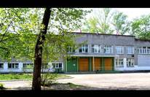
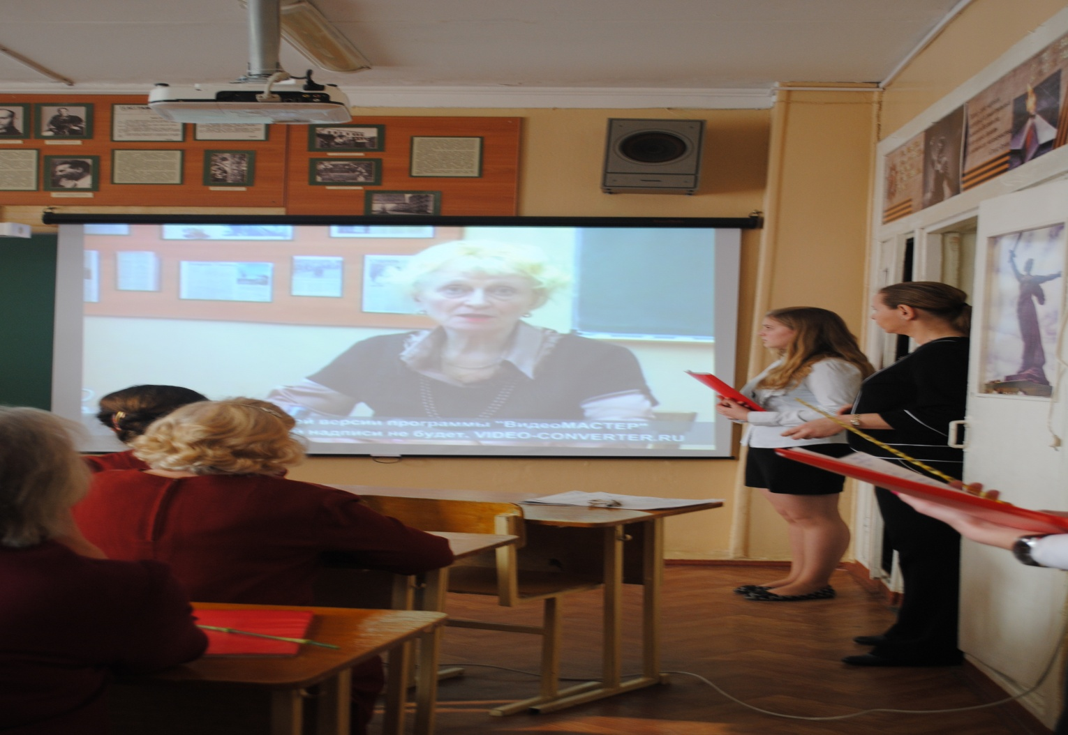
Школа № 79
г.Казани
Выступление на педсовете руководителя МО учителей гуманитарного цикла
Захаровой Р.А. по проблеме: «Система работы учителей гуманитарного цикла школы №79 по гражданско-патриотическому воспитанию школьников».

Slide 2
Нормативное обеспечение
Конституция РФ;
Федеральный закон «Об образовании в Российской Федерации»
Конвенция о правах ребенка;
Нормативные правовые акты Министерства Образования и Науки РФ и РТ;
Федеральные Государственные Образовательные стандарты второго поколения;
Декларация прав учащихся, отражающая и комментирующая права ученика в соответствии с Конституцией России, Конвенцией о правах ребенка;
Комплексно – целевая программа школы по воспитанию патриотизма «Я - гражданин России».
Комплексно целевая программа музея школы.

Slide 3
Система взаимодействия участников гражданско-патриотического воспитания в школе № 79
Администрация
Руководители МО
Методический совет
Постановка целей и задач
МО кл. руководителей
Специалисты разных областей вне школы
Встречи, консультации
Организация и проведение урочных и внеурочных мероприятий
Родители
Учащиеся
Учителя
Специалисты школы:
психолог, соц. педагог, библиотекарь
правоохранительные отряды
Гражданско-правовое образование в школе охватывает всех участников образовательного процесса: учеников, их родителей, учителей.

Slide 4
Модель системы гражданско-патриотического воспитания в школе № 79
Цель: воспитание патриота своей Родине, чувства уважения и любви к ее истории, культуре ,обычаям и традициям, уважительное отношение к законам, толерантное отношение к народам, проживающим на территории нашей страны, становление демократической гуманистической правовой культуры личности, обладающей чувством собственного достоинства, осознающей высокую ценность свободы и демократии, граждански активной и законопослушной, уважающей права и свободы человека и умеющей защищать эти права, обладающей юридическими знаниями и умениями, необходимыми для интеграции в демократическое гражданское общество.
Задачи
педагогические управленческие методические
-
формирование системы гражданско-правовых знаний, объективно отражающих окружающую действительность
- целенаправленное создание комплекса педагогических условий для того, чтобы одновременно с формированием системы патриотического воспитания у школьников возникло социально полезное эмоциональное отношение к изучаемым гражданским явлениям
- целенаправленное педагогическое влияние на поведение учащихся для преобразования его в соответствие с критериями гражданско-правовой культуры
-
создание условий для реализации всей системы ГПВ в школе
- сохранение кадрового состава, имеющего квалификационную готовность к ведению работы
- организация общественной поддержки работы школы по гражданско-правовому образованию
работа школы по распространению опыта на район и город

Slide 5
Гражданско-патриотическое воспитание– это система воспитания и обучения личности, предусматривающая создание условий для становления правовой гражданской позиции, гражданской компетенции и обретение опыта общественно-полезной гражданской деятельности.
Компоненты содержания
гражданско-патриотического воспитания
знания
ценности
деятельность
Гражданская позиция
Социально-гражданская компетенция
Опыт гражданской
позитивной деятельности
Искомые результаты
Социализация как успешная интеграция в
гражданском обществе.

Slide 6
Внеурочная деятельность
Общешкольная
-школьное самоуправление
-правовые недели и декады
-акции и конкурсы гражданско-патриотической направленности
традиционные мероприятия и праздники школы
кружки и секции
Внутриклассная
-тематические часы общения
-ролевые и предметные игры
-экскурсии
-встречи с интересными людьми
-КТД
Гражданско-правовое
направление
Нравственно-
эстетическое
воспитание
Формирование здорового образа
жизни
Трудовое воспитание и профориентация
Эколого-патриотическое
направление

Slide 7
Гражданско-патриотическое воспитание невозможно реализовать через отдельную учебную дисциплину. В нашей школе это целостная система, охватывающая все сферы деятельности образовательного учреждения.
Ядром этой системы являются уроки истории и обществознания, русского и английского языков, литературы ,а также обсуждение и решение общественно-значимых проблем на других дисциплинах. Правовая вертикаль создает благоприятные условия для гражданского образования.
Это внеурочные формы деятельности, внеклассная работа, проводимая учителями – предметниками и классными руководителями, а также внешкольные формы деятельности.
внешкольные формы деятельности
внеурочные формы деятельности
ГПВ уроки
с 1-11
класс
МЕЖПРЕДМЕТНЫЕ СВЯЗИ
УКЛАД ЖИЗНИ ШКОЛЫ

Slide 8
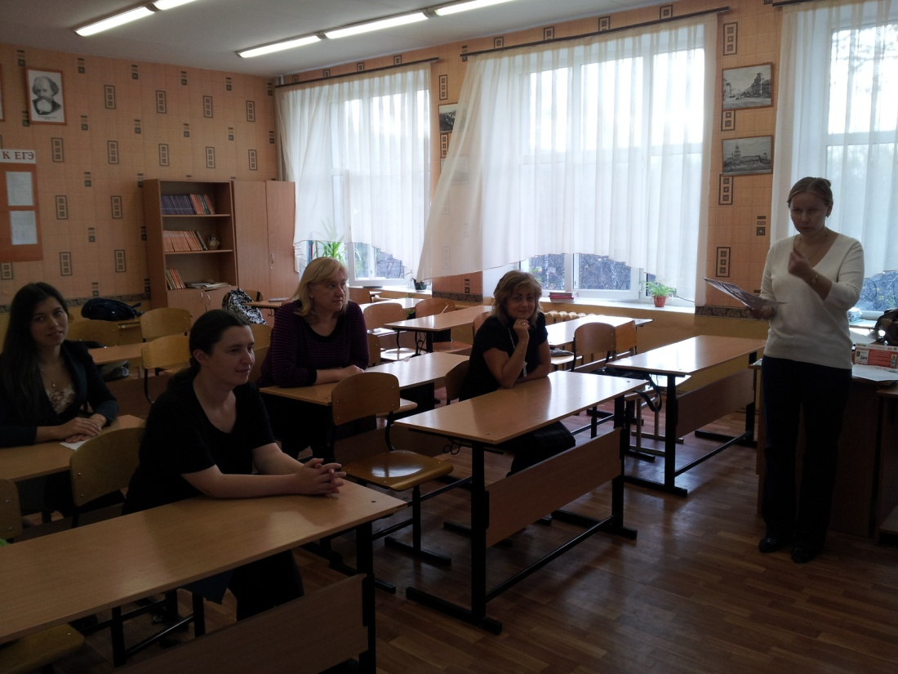
Учителя секции гуманитарного цикла

Slide 9
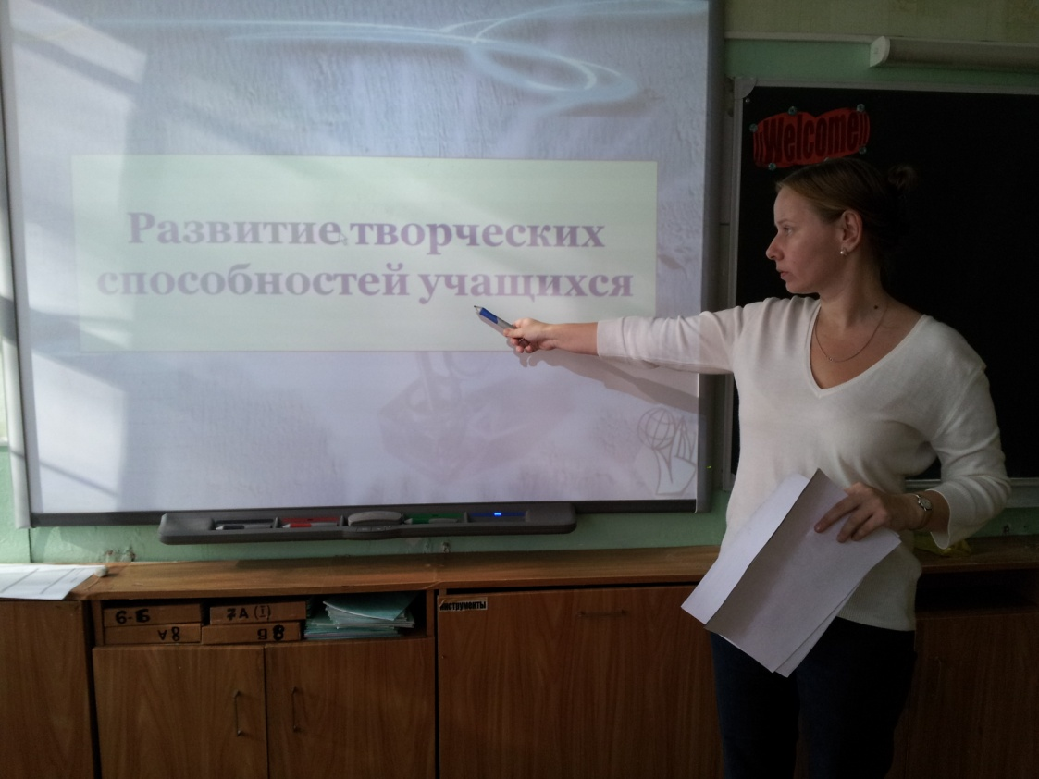
Расширенное заседание МЦ гуманитарного цикла

Slide 10
Методическая работа школы
по гражданско-патриотичекому воспитанию
Работа методического кабинета
Тематические консультации
Открытые мероприятия на район , город, республику
Семинары, круглые столы
Для учителей школы проводятся теоретические и практические семинары –практикумы, работает методический кабинет, в котором можно получить консультации по материалам гражданско-правового и патриотического воспитания, фонд которого постоянно пополняется методической литературой, книгами, компьютерными дисками, видеофильмами.
Педагоги проходят курсовую подготовку, дают открытые уроки по ГПВ в рамках методических недель и городских семинаров.

Slide 11
Подготовка к школьному теоретическому семинару «Развитие творческих способностей учащихся»

Slide 12
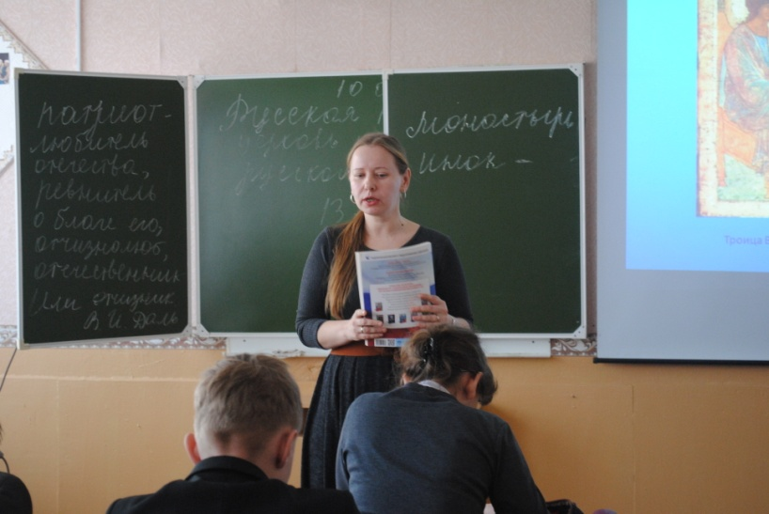
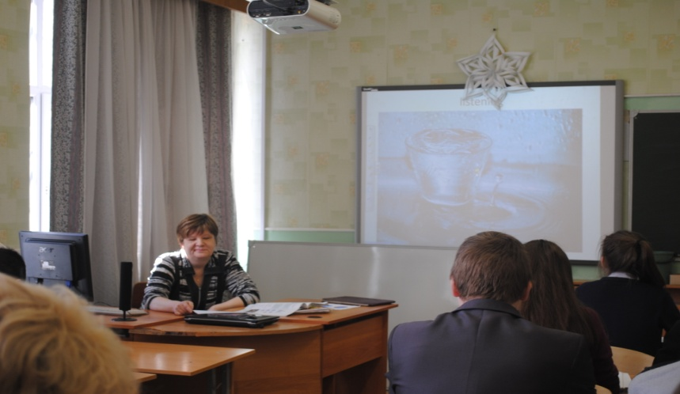
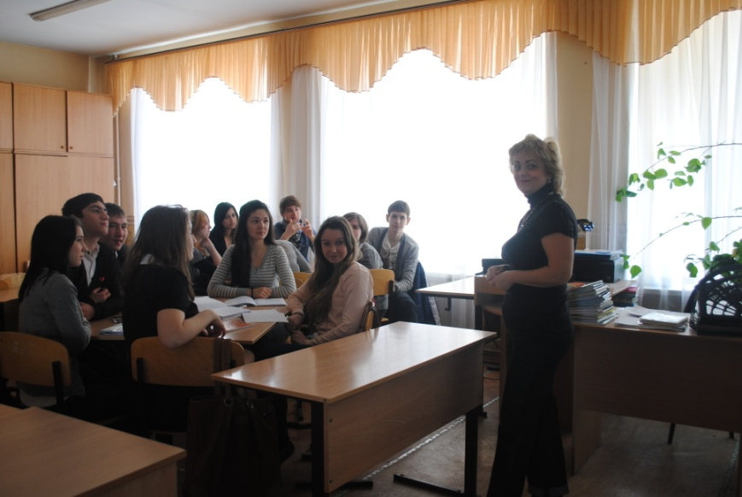
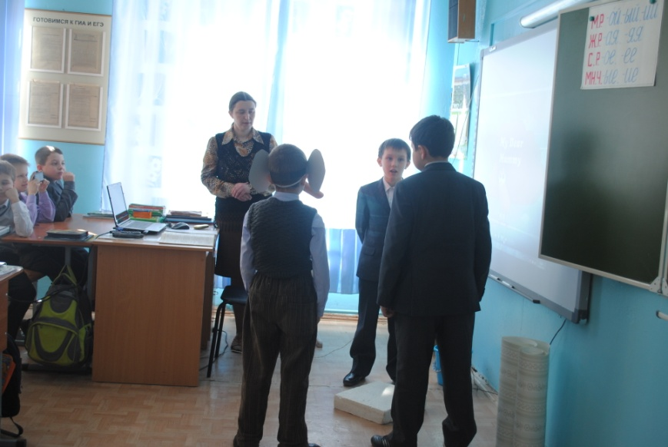
Открытые уроки
В рамках обмена и обобщения опыта

Slide 13
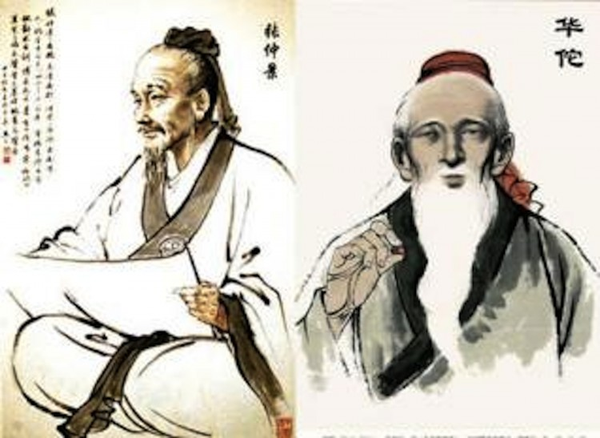
Участие в семинарах
Чепакова И.В. - участие в республиканском семинаре , открытый урок на тему «Древняя мудрость и изобретения китайцев». Одной из задач урока было воспитание толерантности и уважения к культуре и философии другого народа.

Slide 14
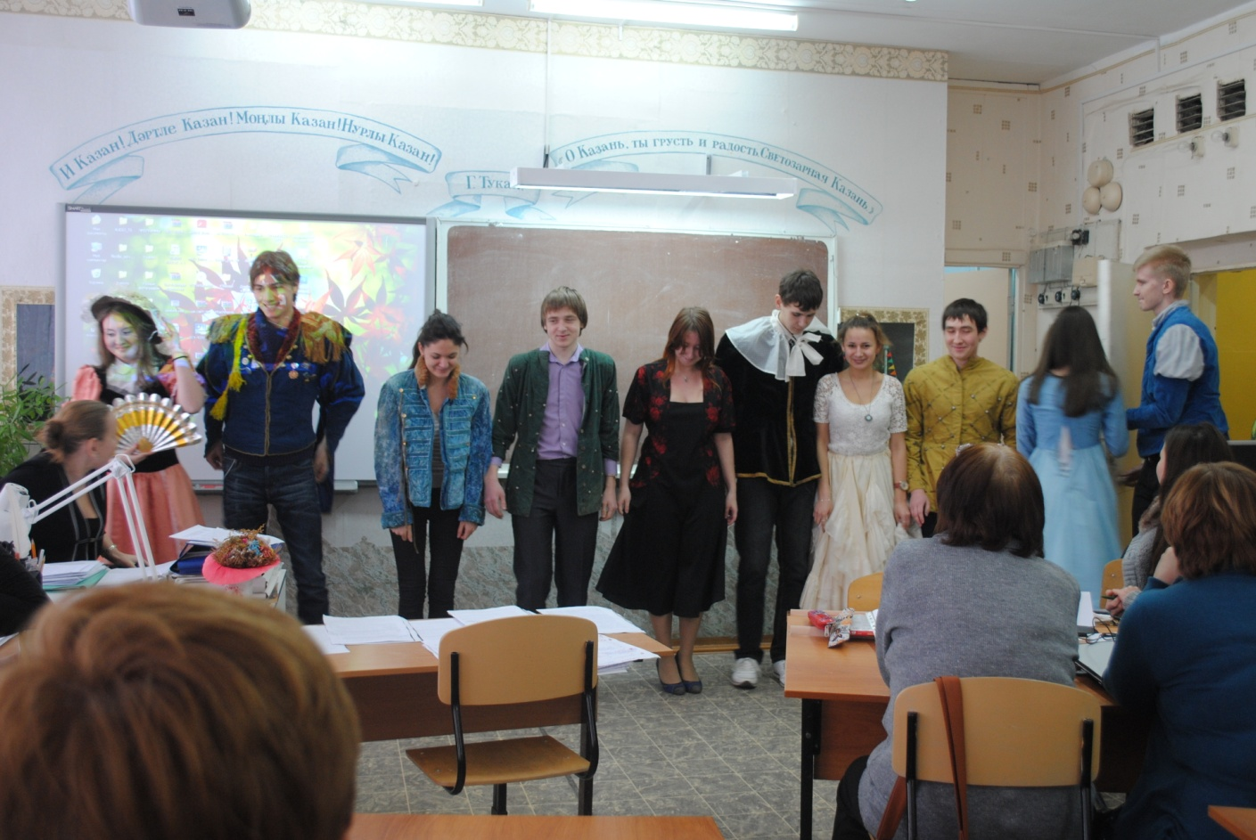
Участие в конкурсах
I место в районном мероприятии – исторической игре-викторине, посвященной 200-летию Отечественной войны 1812 г. (учителя Захарова Р.А. – Чепакова И.В., ученики 9-11 классов).

Slide 15
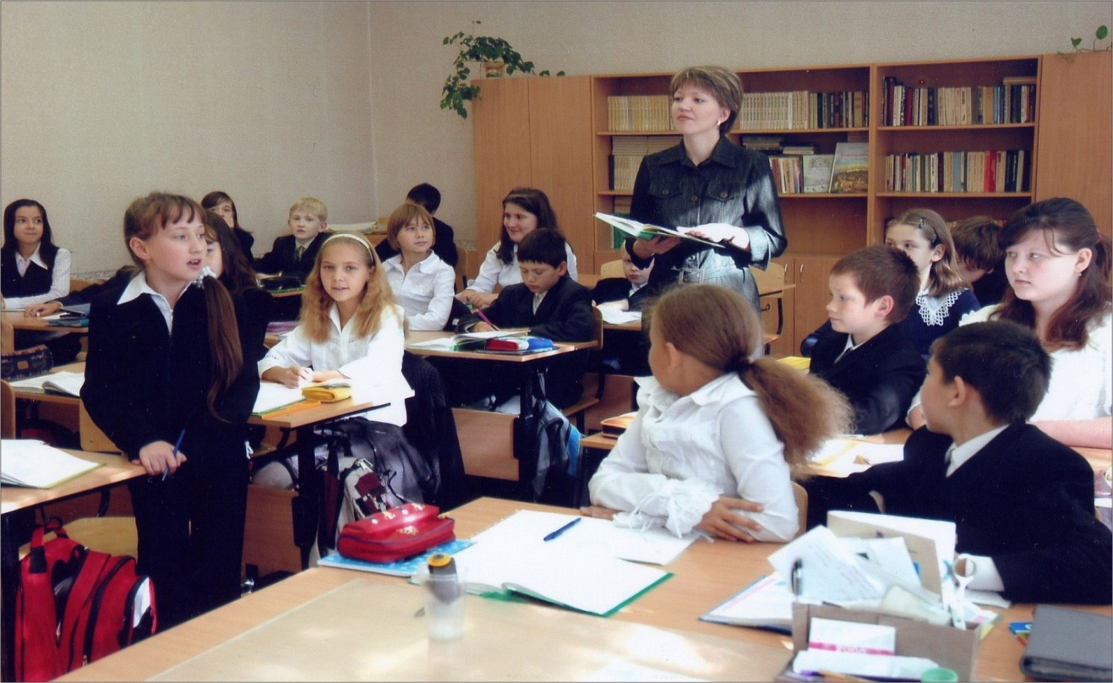
Участие в конкурсах
Подготовка к районному литературному конкурсу «Живая классика» (Майорова Л.Ф. )
Ученики 6А класса: Сафин Риназ – отрывок из произведения «Русский характер» А. Толстого, Майорова Надя – «Конь с розовой гривой» В. Астафьева.

Slide 16
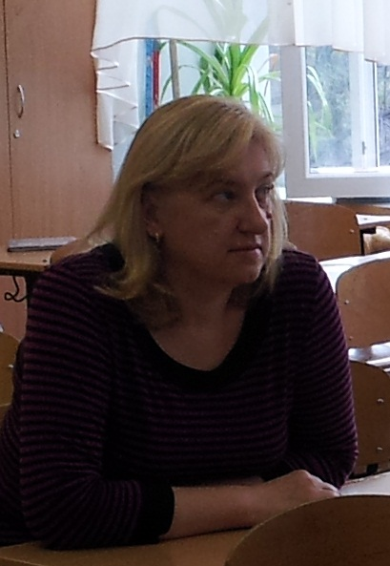
Участие в конкурсах
I место в литературном конкурсе, посвященном 75-летию В.С. Высоцкого – учитель Елина Е.А. , подготовившая ученицу 9 А класса Шакирзянову Диляру , номинация «Проба пера».
Газета, посвященная творчеству Высоцкого – I место , номинация «За оригинальность».

Slide 17
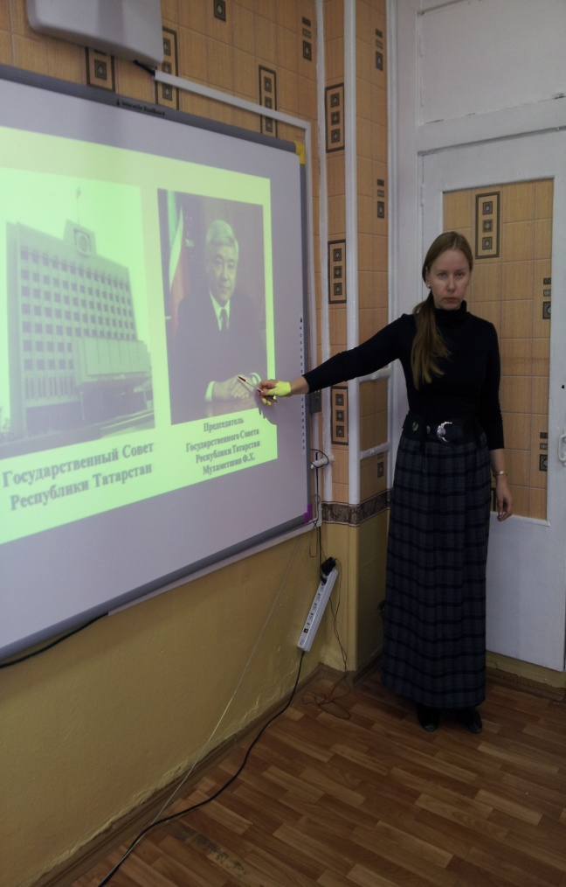
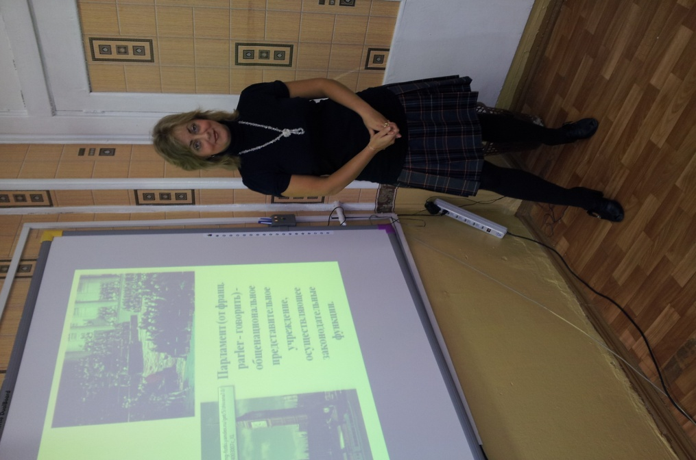
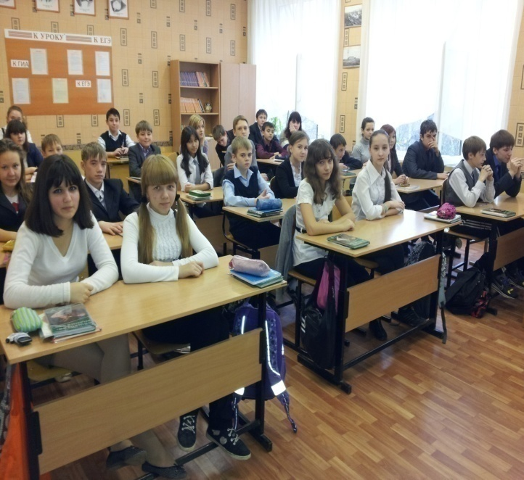
Парламентский урок
Учителя истории Захарова Р.А. и Чепакова И.В.

Slide 18
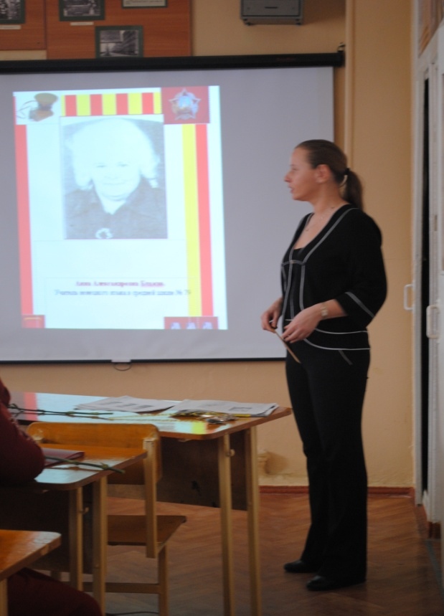
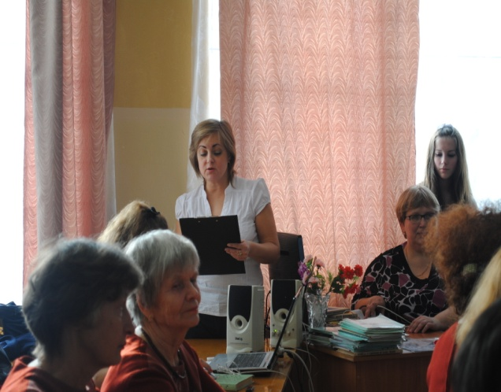
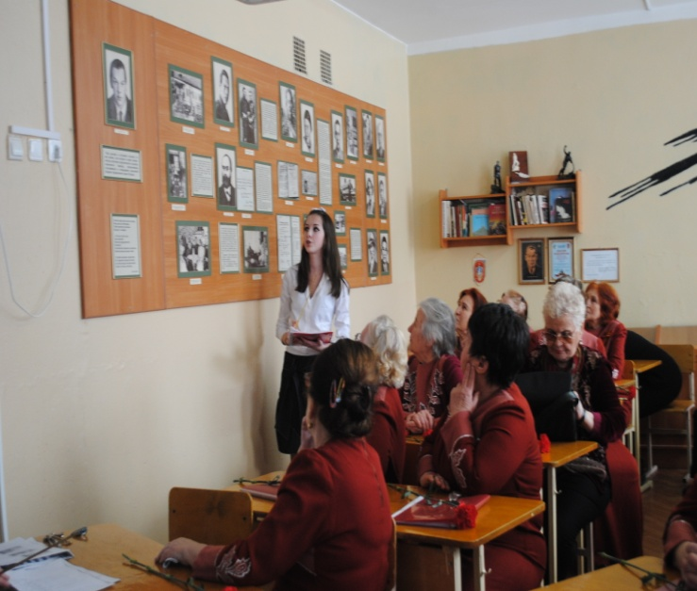
Работа в музее Р.Зорге
Экскурсия по музею «Юный зоргенец» для ветеранов войны и труда Советского района (Захарова Р.А., Чепакова И.В. ученики 8 Б, 10 А, 11 А классов).

Slide 19
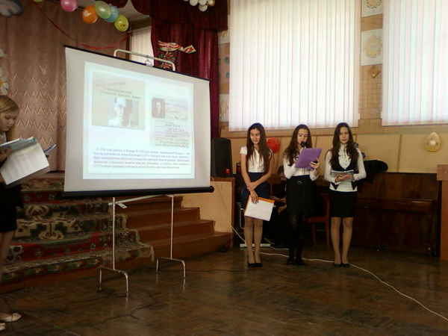
Работа с ветеранами «чтим память…»

Slide 20
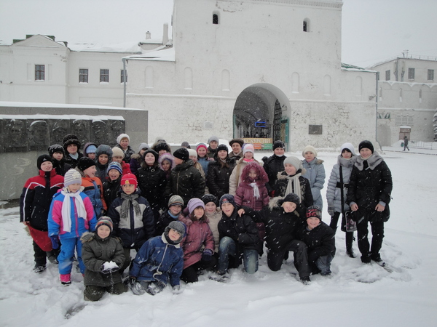
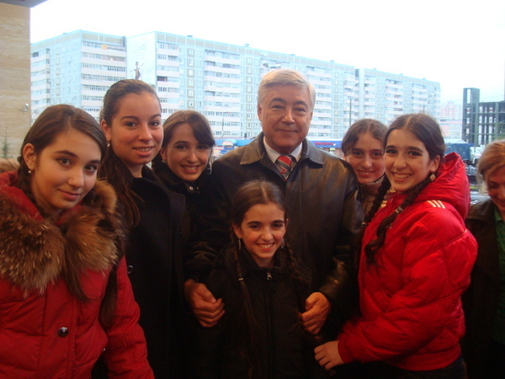
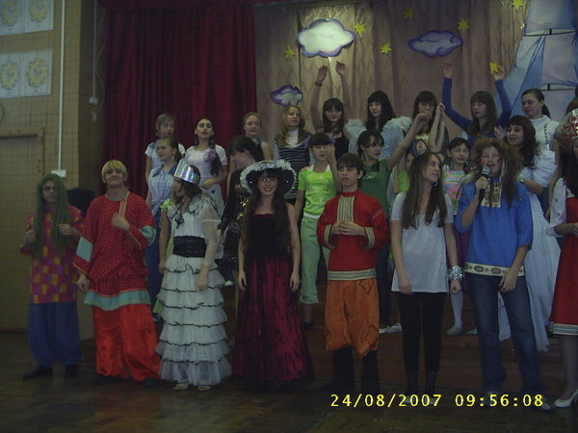
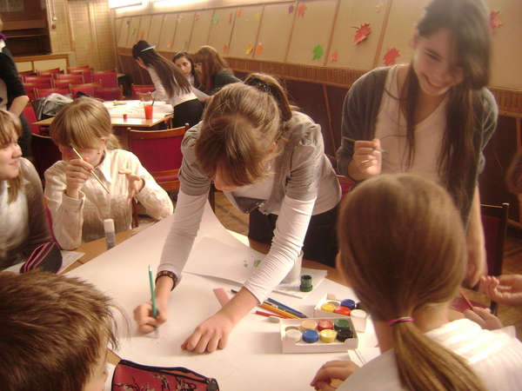
Выход учащихся в социум
Агитбригады
Городские и районные мероприятия, конкурсы
Всероссийская Акция «Я- гражданин России»
Работа школьного драматического театра «Огонек»
Правовые ринги
Встречи с интересными людьми

